Slide 1

Actividad Ed. Física 2º básico clase 9. junio
Fundación Educacional Club Hípico
Rodrigo Ordoñez 13150, El Bosque, Santiago - Fono (02) 25296182.
contacto@colegioclubhípico.cl
“Escuela y Familia unida para formar y educar”.
Objetivos de aprendizaje:
Vida Activa y SaludableOA6 -Ejecutar actividades físicas de intensidad moderada a vigorosa que incrementen la condición física por medio de juegos y circuitos.
Seguridad, Juego Limpio y LiderazgoOA11 -Practicar actividades físicas, demostrando comportamientos seguros, como: - realizar un calentamiento mediante un juego - escuchar y seguir instrucciones - utilizar implementos bajo supervisión - mantener su posición dentro de los límites establecidos para la actividad

Slide 2
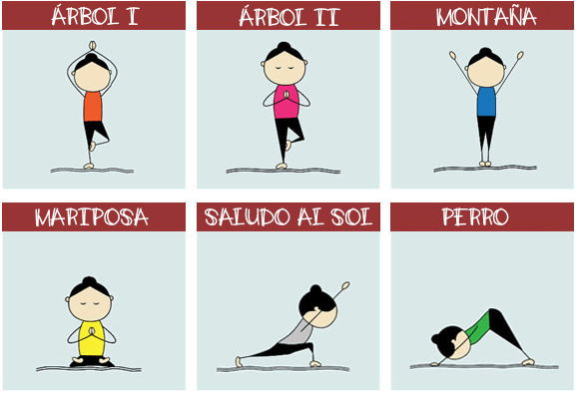
Actividad metodológica
Para comenzar te recordamos la importancia de realizar precalentamiento físico antes de comenzar la actividad. Sigue los siguientes ejemplos, durante unos 10 minutos.

Slide 3
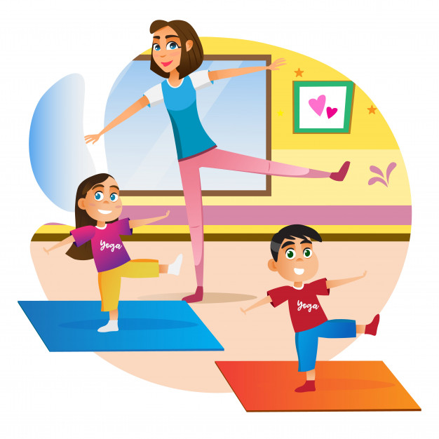
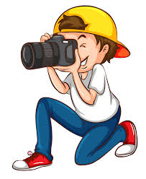
Actividad Física
Practica las actividades en familia.
Observa el video y realiza las actividades que ahí aparecen
https://www.youtube.com/watch?v=x_T-IZU1CQg
Pide a un adulto que saque fotografías donde estés realizando la actividad. Y envía la fotografía, con tu nombre, fecha y asignatura.

Slide 4
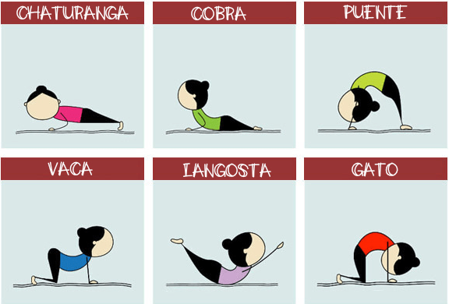
Actividad de estiramiento:
Por último no olvides realizar los siguientes ejercicios de estiramiento. (10 minutos) y beber agua.

Slide 5

Evaluación
Recuerda la importancia de la actividad física y la vida saludable.
Cuida tu higiene y presentación personal.
Lava tus manos constantemente, con agua y jabón.
Si durante la semana realizaste los ejercicios y cuidaste tu higiene, en la fotografía muestra:

Slide 6
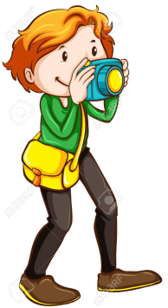
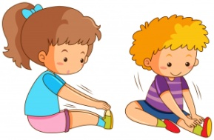
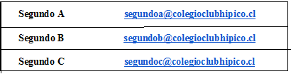
Recuerda:
Enviar una fotografía al correo de tu cuso, indicando actividad, fecha, asignatura.

